Slide 1


Slide 2


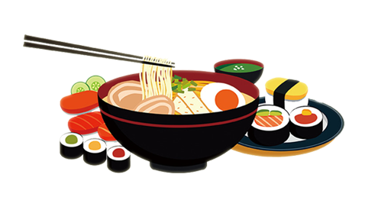
ขอเปลี่ยนกระทะสักครู่ เนื่องจากใช้ใบเล็กไป
คุณชัชชษา อู่พิชิต (เชฟนุ้ย)

Slide 3

อุปกรณ์การทำ เกี๊ยวซ่า
เตาไฟฟ้า
เครื่องชั่งดิจิตอล + ถ้วยตวงช้อนตวง
ที่คีบอาหาร
กระทะ + ตะหลิว
ชามผสม + พายซิลิโคน
ถาดรอง
เครื่องสไลด์ผัก
เขียง + มีด
ตะเกียบ
ที่ขูดขิง
ช้อนขนาดต่างๆ
แผ่นตัดแป้ง
ผ้าขาวบาง
ไม้นวดแป้ง + ฟิล์มถนอมอาหาร
วัตถุดิบ

Slide 4


อุปกรณ์การทำ เกี๊ยวซ่า
วัตถุดิบ
เตาไฟฟ้า

Slide 5


อุปกรณ์การทำ เกี๊ยวซ่า
กระทะ + ตะหลิว
วัตถุดิบ

Slide 6


อุปกรณ์การทำ เกี๊ยวซ่า
ชามผสม + พายซิลิโคน
วัตถุดิบ

Slide 7


อุปกรณ์การทำ เกี๊ยวซ่า
มีด + เขียง
วัตถุดิบ

Slide 8

อุปกรณ์การทำ เกี๊ยวซ่า
ที่คีบ
วัตถุดิบ

Slide 9
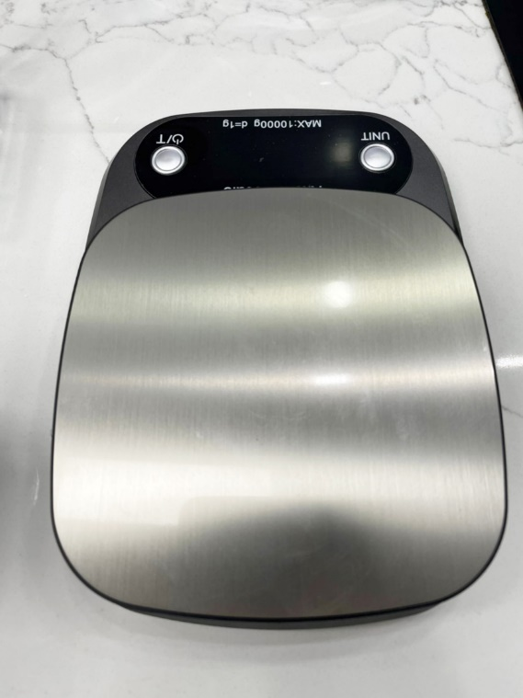
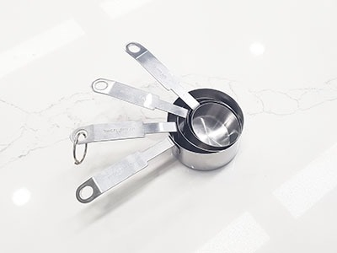
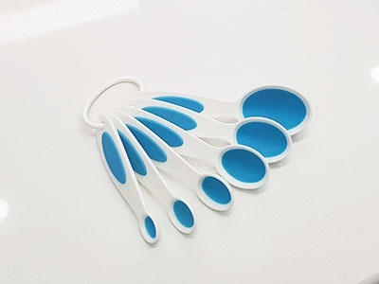
อุปกรณ์การทำ เกี๊ยวซ่า
เครื่องชั่งดิจิตอล
ถ้วยตวง + ช้อนตวง
วัตถุดิบ

Slide 10

อุปกรณ์การทำ เกี๊ยวซ่า
ช้อนขนาดต่างๆ
วัตถุดิบ

Slide 11
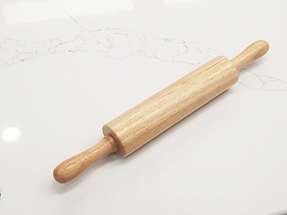
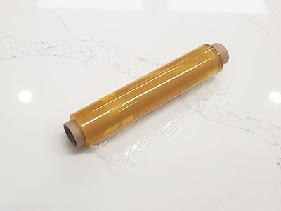
อุปกรณ์การทำ เกี๊ยวซ่า
ไม้นวดแป้ง
ฟิล์มถนอมอาหาร
วัตถุดิบ

Slide 12
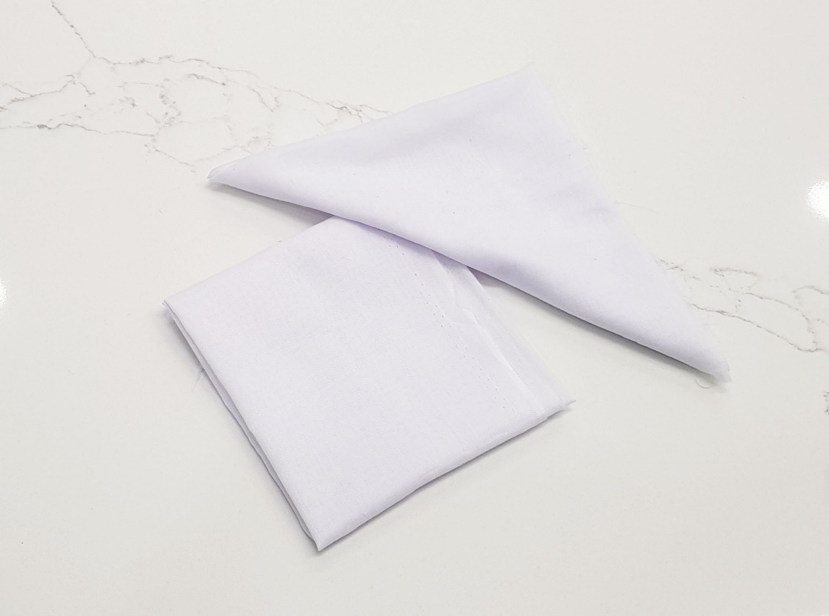
อุปกรณ์การทำ เกี๊ยวซ่า
ผ้าขาวบาง
วัตถุดิบ

Slide 13
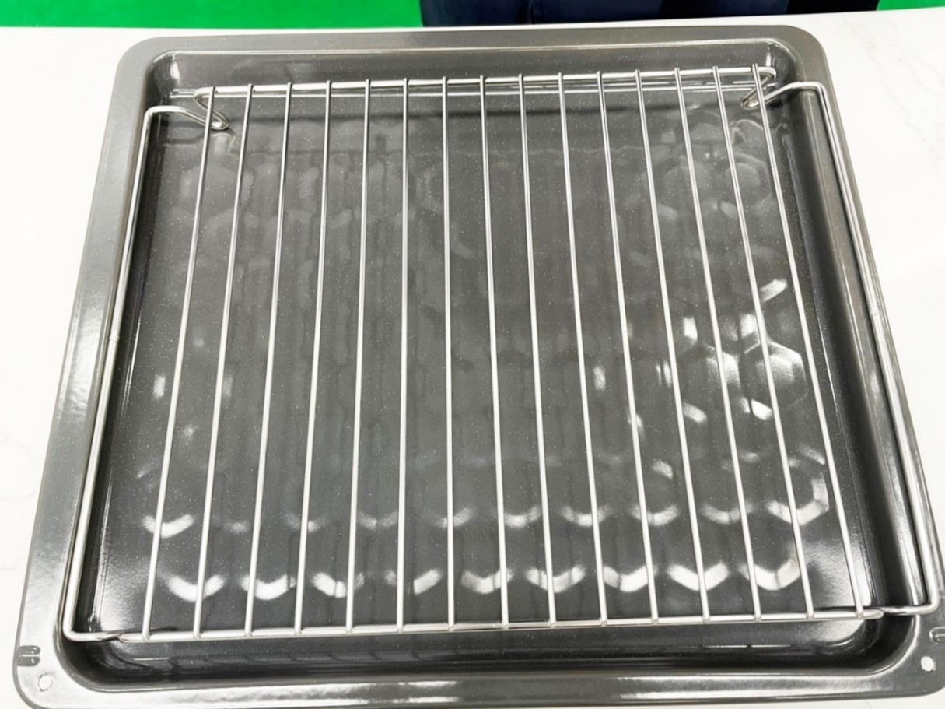
อุปกรณ์การทำ เกี๊ยวซ่า
ตะแกรง+ถาดรอง
วัตถุดิบ

Slide 14
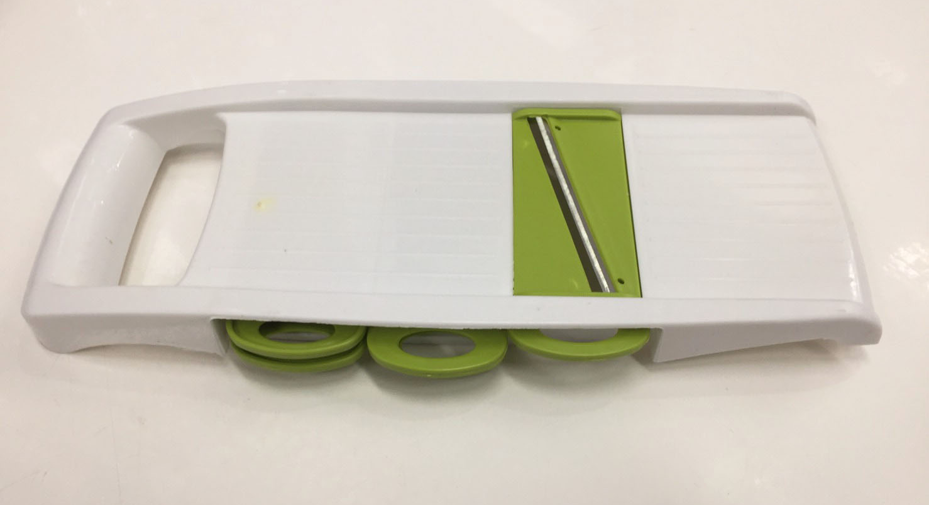
อุปกรณ์การทำ เกี๊ยวซ่า
เครื่องสไลด์ผัก
วัตถุดิบ

Slide 15
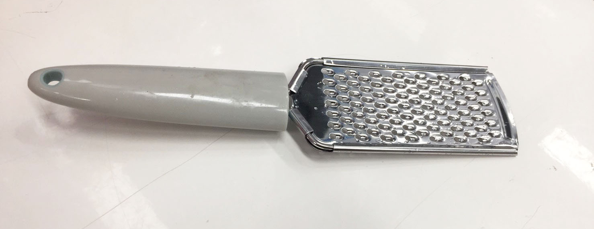
อุปกรณ์การทำ เกี๊ยวซ่า
ที่ขูดขิง
วัตถุดิบ

Slide 16
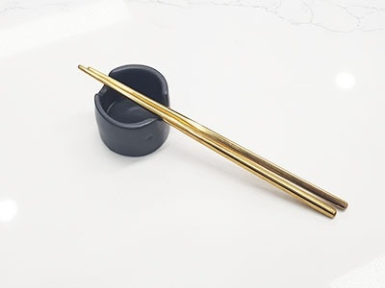
อุปกรณ์การทำ เกี๊ยวซ่า
ตะเกียบ
วัตถุดิบ

Slide 17
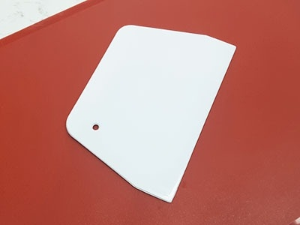
อุปกรณ์การทำ เกี๊ยวซ่า
แผ่นตัดแป้ง
วัตถุดิบ

Slide 18
วัตถุดิบการทำ เกี๊ยวซ่า
แผ่นแป้งห่อไส้
แป้งสาลี 1 ถ้วยครึ่ง (ประมาณ 150 กรัม)
น้ำเปล่า 80-90 มิลลิลิตร
ไส้ผัก
เครื่องปรุงรสสำหรับไส้ผัก
กะหล่ำปลี 300 กรัม
โชยุหรือซีอิ๊วญี่ปุ่น 1 ช้อนโต๊ะ
กุยช่าย 30 กรัม
เกลือ ¼ ช้อนชา
ขิง ½ แง่ง
น้ำมันงา 2 ช้อนชา
กระเทียม 1 กลีบ
น้ำตาลทราย ½ ช้อนชา
เกลือ ¼ ช้อนชา
พริกไทยป่น
วัตถุดิบ (ต่อ)

Slide 19
วัตถุดิบการทำ เกี๊ยวซ่า
ทอดเกี๊ยว
นํ้าจิ้ม
น้ำมันพืช 3 ช้อนชา
โชยุหรือซีอิ๊วญี่ปุ่น 2 ช้อนโต๊ะ
น้ำส้มสายชู 2 ช้อนโต๊ะ
วิธีทำ

Slide 20
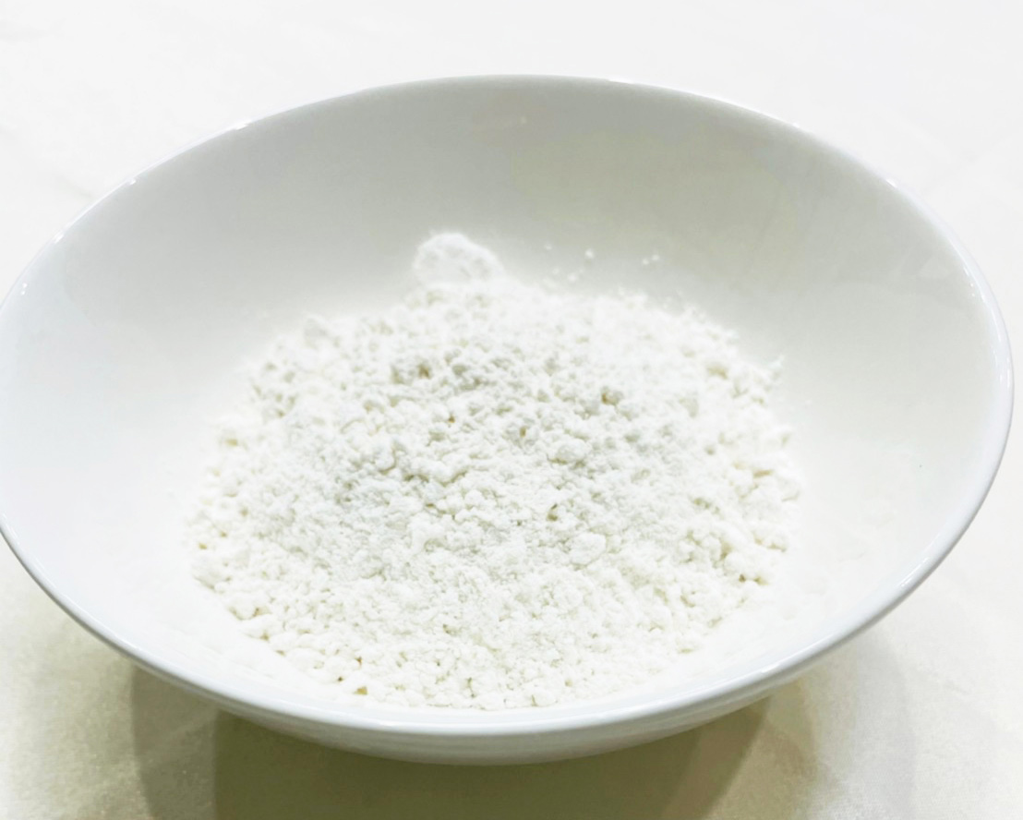

วัตถุดิบการทำ เกี๊ยวซ่า
แผ่นแป้งห่อไส้
วัตถุดิบ
แป้งสาลี

Slide 21
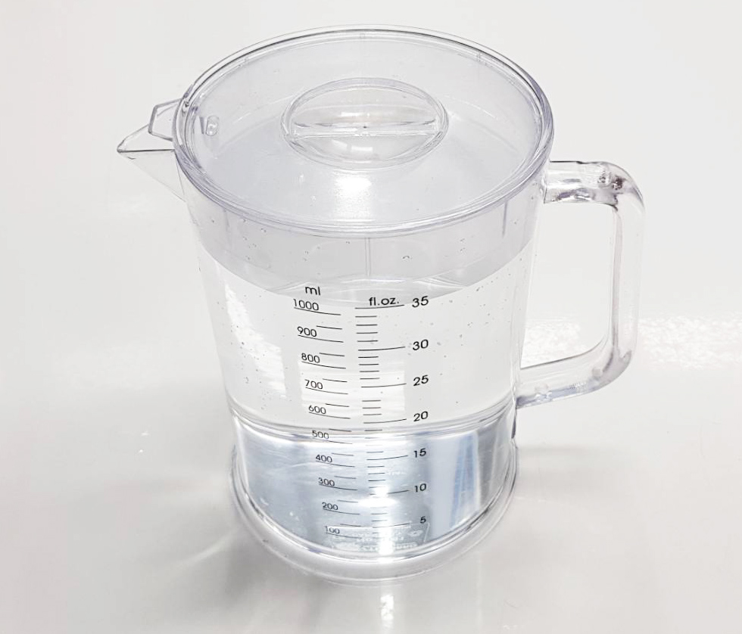
วัตถุดิบการทำ เกี๊ยวซ่า
แผ่นแป้งห่อไส้
วัตถุดิบ
น้ำเปล่า

Slide 22
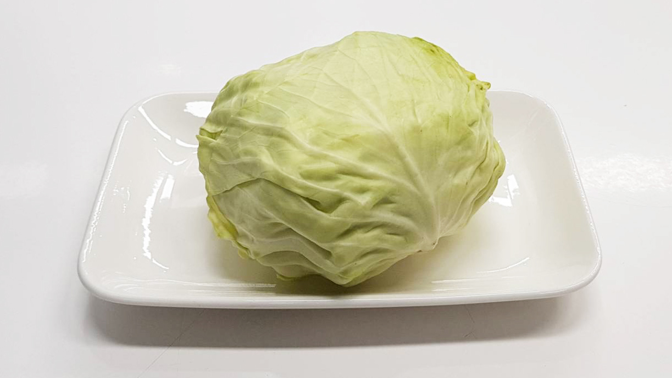
วัตถุดิบการทำ เกี๊ยวซ่า
ไส้
กะหล่ำปลี
วัตถุดิบ

Slide 23
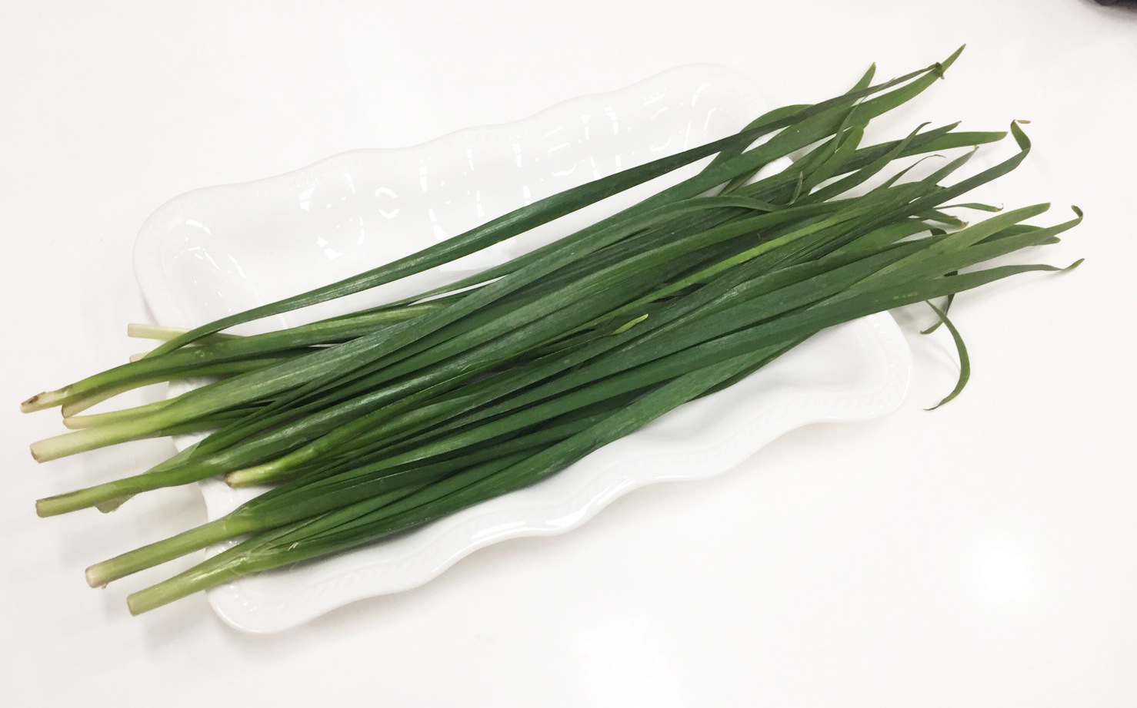
วัตถุดิบการทำ เกี๊ยวซ่า
ไส้
กุยช่าย
วัตถุดิบ

Slide 24
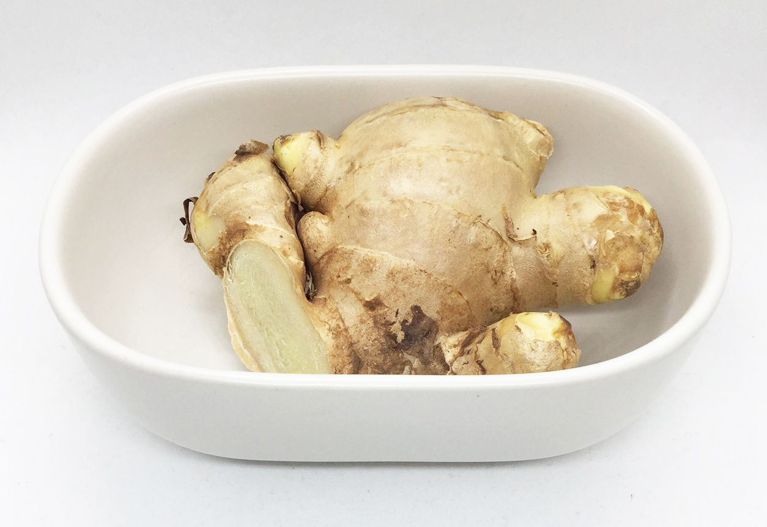
วัตถุดิบการทำ เกี๊ยวซ่า
ไส้
ขิง
วัตถุดิบ

Slide 25
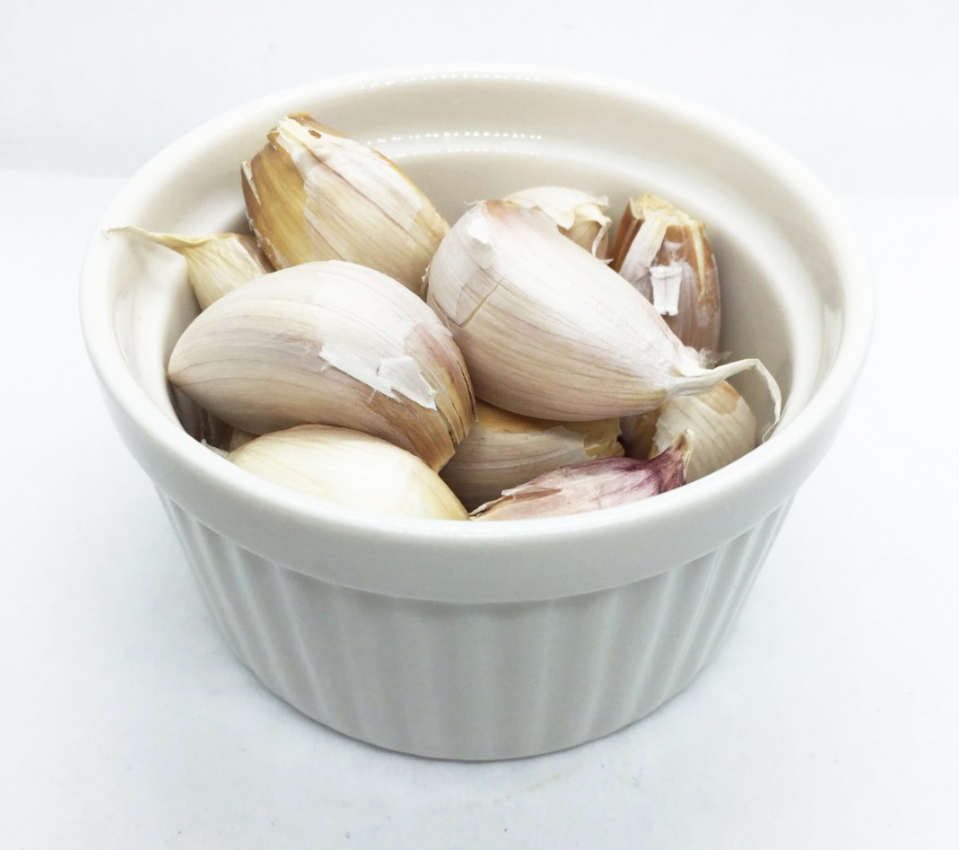
วัตถุดิบการทำ เกี๊ยวซ่า
ไส้
กระเทียม
วัตถุดิบ

Slide 26
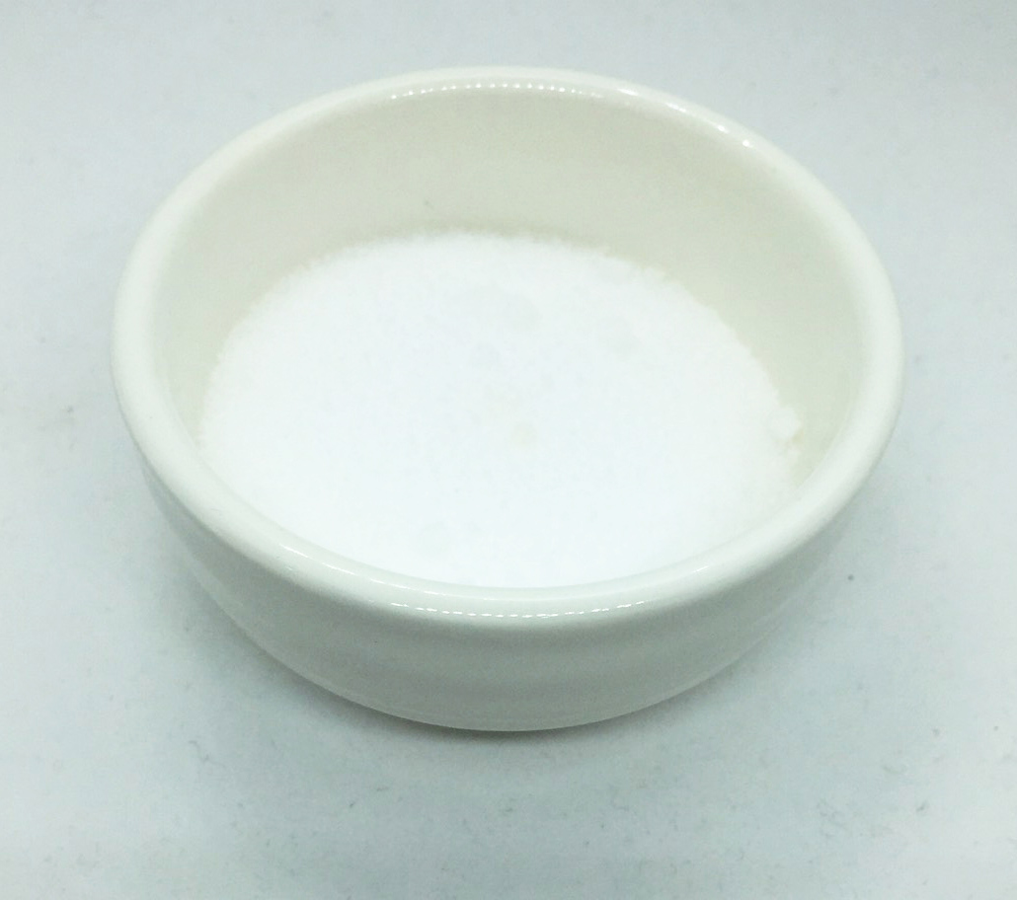
วัตถุดิบการทำ เกี๊ยวซ่า
ไส้
เกลือป่น
วัตถุดิบ

Slide 27
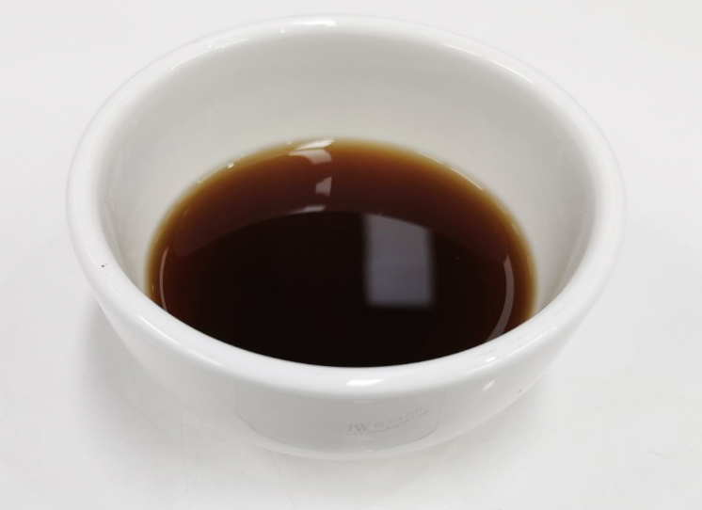
วัตถุดิบการทำ เกี๊ยวซ่า
เครื่องปรุงรสสำหรับไส้ผัก
โชยุ
วัตถุดิบ

Slide 28
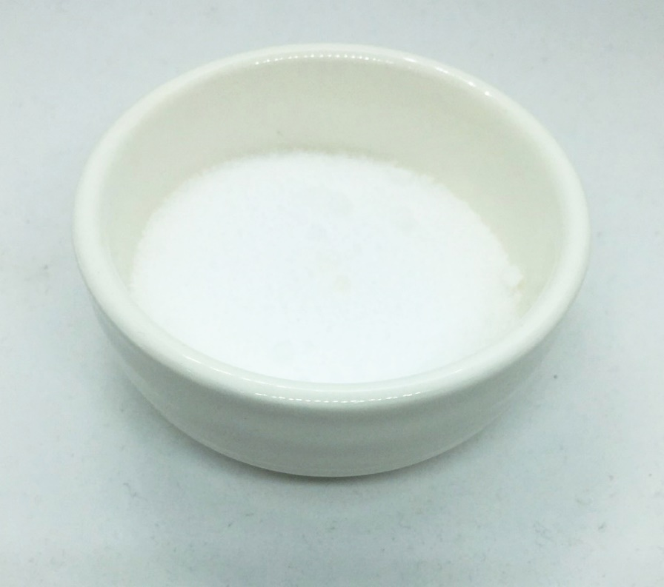
วัตถุดิบการทำ เกี๊ยวซ่า
เครื่องปรุงรสสำหรับไส้ผัก
เกลือป่น
วัตถุดิบ

Slide 29
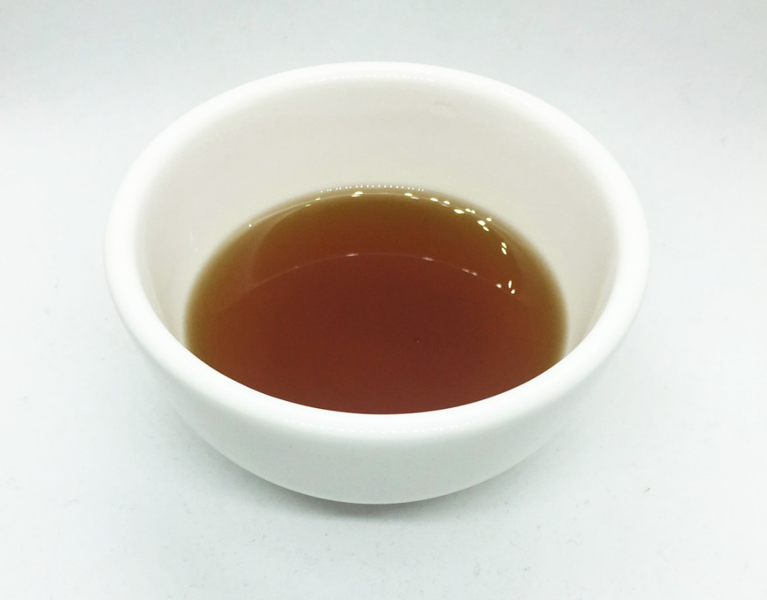
วัตถุดิบการทำ เกี๊ยวซ่า
เครื่องปรุงรสสำหรับไส้ผัก
น้ำมันงา
วัตถุดิบ

Slide 30
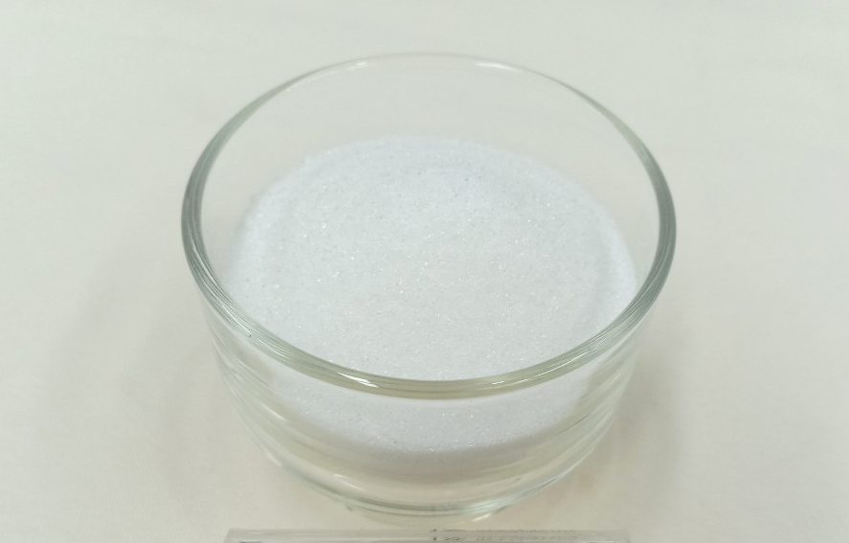
วัตถุดิบการทำ เกี๊ยวซ่า
เครื่องปรุงรสสำหรับไส้ผัก
น้ำตาลทราย
วัตถุดิบ

Slide 31
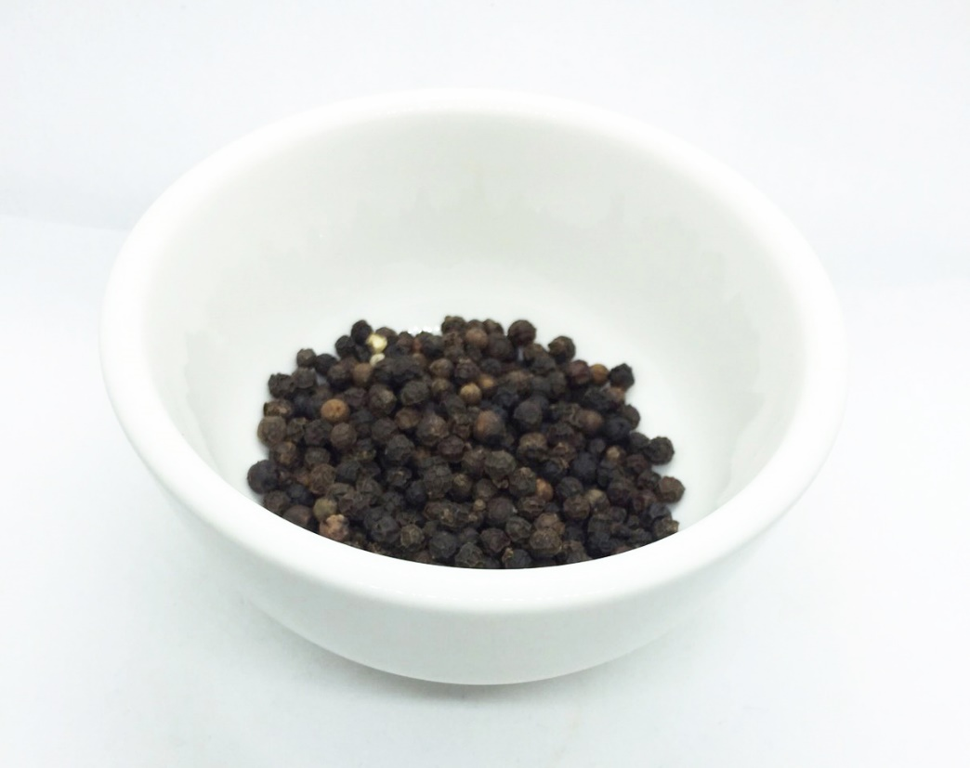
วัตถุดิบการทำ เกี๊ยวซ่า
เครื่องปรุงรสสำหรับไส้ผัก
พริกไทย
วัตถุดิบ

Slide 32
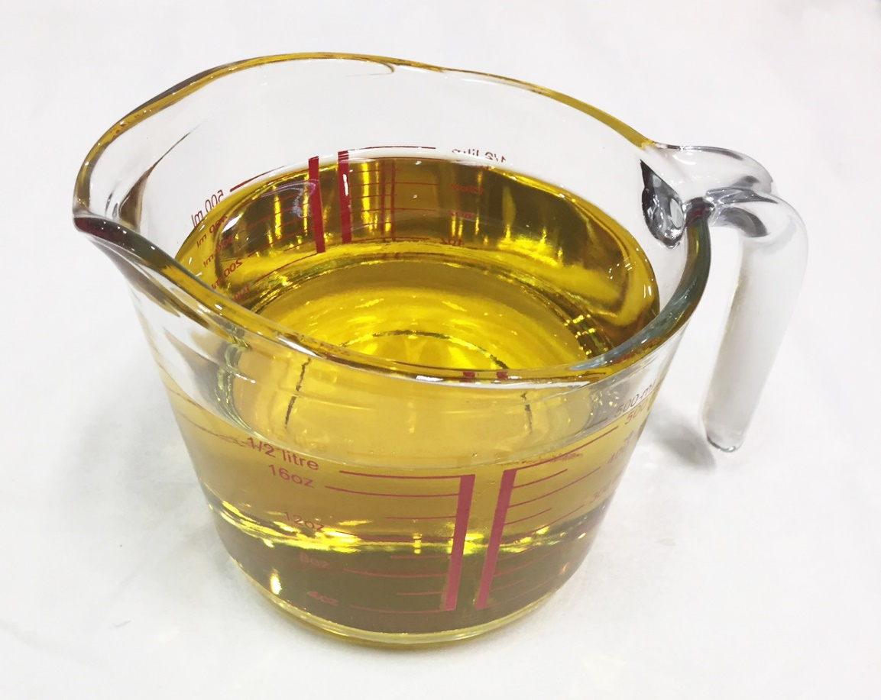
วัตถุดิบการทำ เกี๊ยวซ่า
เครื่องปรุงรสสำหรับไส้ผัก
น้ำมันพืช
วัตถุดิบ

Slide 33
วัตถุดิบการทำ เกี๊ยวซ่า
ไส้จิ้ม
โชยุ
วัตถุดิบ

Slide 34
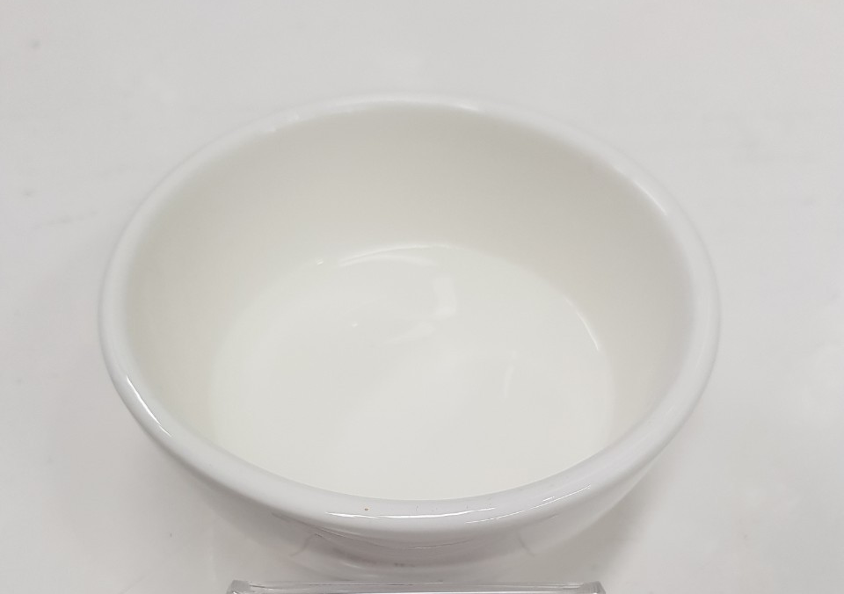
วัตถุดิบการทำ เกี๊ยวซ่า
น้ำจิ้ม
น้ำส้มสายชู
วัตถุดิบ

Slide 35
วิธีทำ เกี๊ยวซ่า
วิธีทำ แผ่นแป้งห่อไส้
1. ใส่แป้งสาลีลงในชามอ่างใบใหญ่ ๆ จากนั้น เทน้ำร้อนลงไปประมาณ 80-90 มิลลิลิตร ใช้ตะเกียบคนให้เข้าเป็นเนื้อเดียวกัน
2. เมื่อแป้งกับน้ำเข้ากันดีแล้ว ใช้มือกดนวดแป้งในอ่างให้จับตัวเป็นก้อนเดียวกัน เสร็จแล้วนำก้อนแป้งมาวางบนพื้นราบ แล้วนวดต่อไปอีก 2-3 นาที จนเนื้อแป้งนิ่มเนียนดี
3. พอนวดจนเนื้อแป้งนิ่มทั่วถึงกันดีแล้ว ใช้แผ่นฟิล์มถนอมอาหารห่อก้อนแป้ง หรือจะนำก้อนแป้งใส่ถุงพลาสติก พักไว้ประมาณครึ่งชั่วโมง หลังผ่านไป 30 นาที เนื้อแป้งควรนิ่มประมาณความนิ่มของติ่งหู และไม่ติดมือขึ้นมาเมื่อลองแตะดู
วิธีทำ (ต่อ)

Slide 36
วิธีทำ เกี๊ยวซ่า
วิธีทำไส้เกี๊ยว
1. เตรียมไส้เกี๊ยวซ่าระหว่างที่พักแป้งเอาไว้ขั้นแรก นำกะหล่ำปลีมาหั่นฝอย และซอยให้ละเอียด ใส่ลงในชามอ่าง โรยเกลือลงไป ¼ ช้อนชา คลุกให้เข้ากัน แล้ววางทิ้งไว้ประมาณ 5-6 นาที
2. ซอยกุยช่าย ปอกขิง ปอกกระเทียม แล้วขูดให้เป็นเนื้อละเอียด
3. เมื่อเห็นว่าเกลือเข้าเนื้อจนกะหล่ำปลีนิ่มดีแล้ว จึงนำมาห่อในผ้าขาวบาง บีบเบา ๆ ให้สะเด็ดน้ำ ใส่กะหล่ำปลีกลับลงไปในชามอ่างผสมกุยช่าย ขิง และกระเทียมขูดที่เตรียมไว้ พร้อมเครื่องปรุงรส ได้แก่ โชยุ 1 ช้อนโต๊ะ เกลือ 1/4 ซ้อนชา น้ำมันงา 2 ช้อนชา พริกไทยเล็กน้อย และน้ำตาลครึ่งช้อนชา คลุกเคล้าให้เข้ากันดี
วิธีทำ (ต่อ)

Slide 37
วิธีทำ เกี๊ยวซ่า
การห่อเกี๊ยว
1. นำก้อนแป้งที่พักไว้ครึ่งชั่วโมงมายืดออกเป็นแท่งยาว 20 เซนติเมตร ใช้มีดตัดออกเป็น 20 ส่วน ส่วนหนึ่งกว้างประมาณ 1 เซนติเมตร
2. โรยแป้งสาลีเพื่อกันไม่ให้เนื้อแป้งติดกัน ใช้นิ้วโป้งกดก้อนแป้งให้ยืดแผ่ออกไปเป็นแผ่นกลม เส้นผ่าศูนย์กลางประมาณ 5-6 เซนติเมตร แล้วใช้ไม้คลึงแป้งคลึงแต่ละแผ่นให้แผ่กว้างออกไปเป็นแผ่นบางกลมที่มีเส้นผ่าศูนย์กลางประมาณ 9 เซนติเมตร
3. วางแผ่นแป้งลงบนฝ่ามือ ตักไส้ 2 ช้อนชาพูน ๆ ใส่ลงตรงกึ่งกลาง ยกริมแผ่นแป้งด้นที่อยู่ใกล้ตัวประมาณ 1/3 ของแผ่น ขึ้นไปในแนวดิ่ง แล้วพับริมสองด้านขึ้นมาบรรจบติดกันเพื่อห่อไส้เอาไว้ จีบริมเพื่อให้ติดกันดีประมาณ 5 จีบ ห่อเสร็จแล้วตัวเกี๊ยวช่าควรมีลักษณะเป็นถุงรูปพระจันทร์เสี้ยว
วิธีทำ (ต่อ)

Slide 38
วิธีทำ เกี๊ยวซ่า
การทอดเกี๊ยว
1. ตั้งกระทะให้ร้อน ใส่น้ำมันพืช 1 ช้อนชาลงไป เกลี่ยให้น้ำมันจับทั่วกระทะ นำเกี๊ยวซ่าลงวางเรียงโดยให้ด้านที่เป็นรูปพระจันทร์เสี้ยวอยู่ข้างล่างและจีบอยู่ด้านบน ทอดด้วยไฟกลาง
2. ทอดจนด้านล่างของตัวเกี๊ยวซ่ามีสีน้ำตาลอ่อน จึงเทน้ำร้อนลงไป 1 ถ้วย แล้วปิดฝาทันที่ ปิดฝาอบไว้ประมาณ 6-7 นาที
3. เปิดฝาออก เอียงกระทะเล็กน้อยพร้อมกับเร่งไฟให้แรงขึ้นเพื่อให้น้ำที่ยังเหลืออยู่ระเหยไป พอเห็นว่าน้ำระเหยเกือบหมดแล้วจึงใส่น้ำมันพืชลงไปประมาณ 2 ช้อนชา ทอดต่อไปจนด้านล่างของตัวเกี๊ยวซ่ากรอบดี
4. จัดเกี๊ยวซ่าที่ทอดเสร็จแล้วใส่จาน เสิร์ฟพร้อมน้ำจิ้มที่ผสมด้วยโชยุกับน้ำส้ม อย่างละ 2 ซ้อนโต๊ะ
หน้าหลัก

